Slide 1

2025.06.12
한 학기 과제 정리
학번: 2021663046
https://github.com/lgw323/2021663046syspro
성명: 이건우

Slide 2

목차
레포지토리 개요
3
1
디렉토리 구조
4
2
커밋
5
3
4
점수 및 참고 자료
6

Slide 3
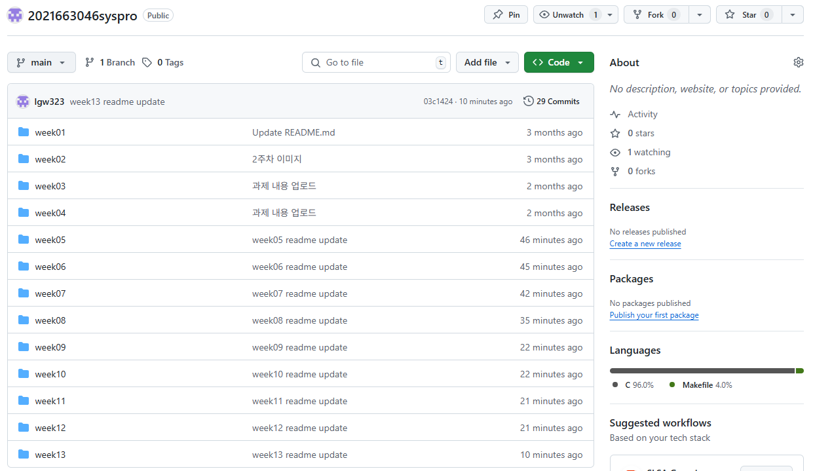
3
레포지토리 개요
저장소 목적
한 학기 동안의 '시스템 프로그래밍' 학습 내용 전체를 기록 및 관리
주요 기록 내용
주차별 학습 이론 및 개념 정리
실습 코드 및 과제 결과물 아카이빙

Slide 4
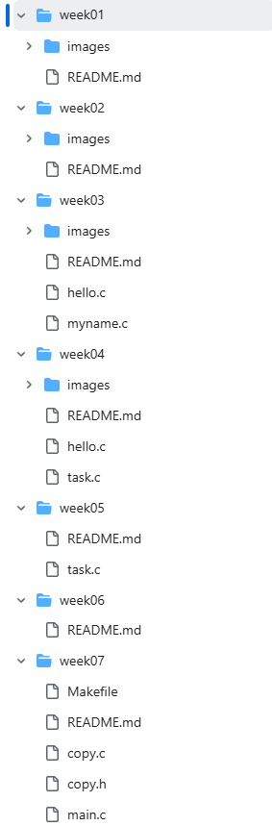
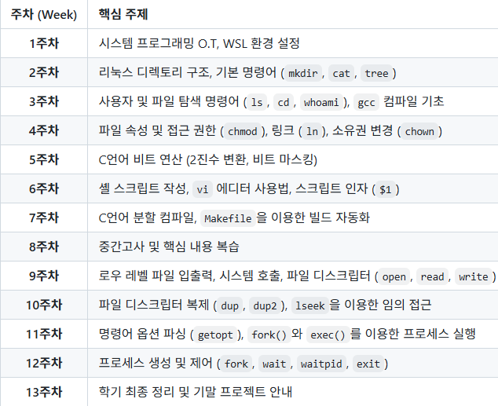
4
디렉토리 구조
최상위 디렉토리
week01/ ~ week13/ : 전체 학기(13주)의 학습 내용을 주차별 디렉토리로 구성
주차별 디렉토리 내부
readme.md: 해당 주차의 핵심 이론 및 실습 내용 상세히 기술
실습 파일: C 코드(.c, .h), 셸 스크립트 등 모든 실습 결과물 포함

Slide 5
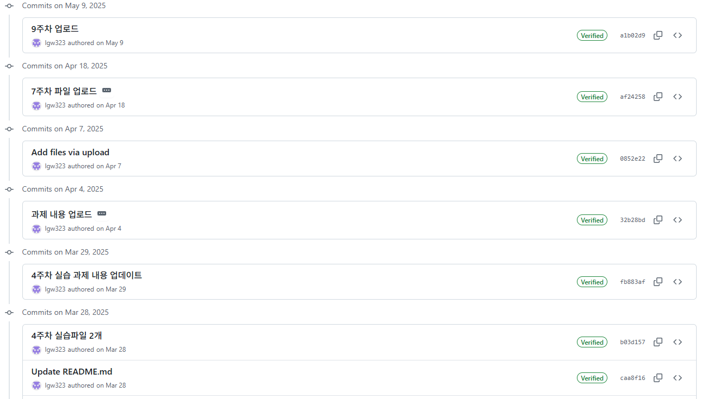
5
커밋
커밋 히스토리를 통한 작업 기록
깃허브에 작업을 저장하면서 프로젝트 진행 상황을 관리
커밋 횟수와 파일 변경 이력을 통해 작업한 과정을 확인 가능

Slide 6
6
점수 및 참고자료
예상 점수: 14점
평가 근거: 한 학기 동안의 대부분 학습 내용과 실습 과정을 기록하고, GitHub를 통해 체계적으로 관리하였음.
1개 주차의 실습 결과물이 일부 누락되어 1점 감점.
https://github.com/lgw323/2021663046syspro

